Slide 1
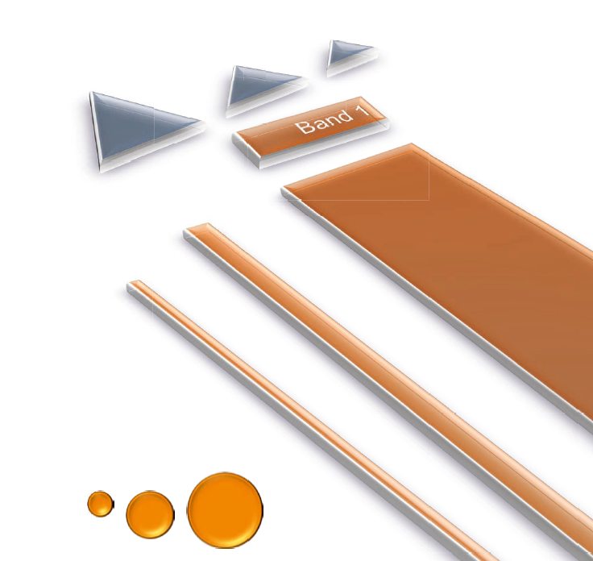
Mathematische Aktivierung
Patrick Meier

Slide 2
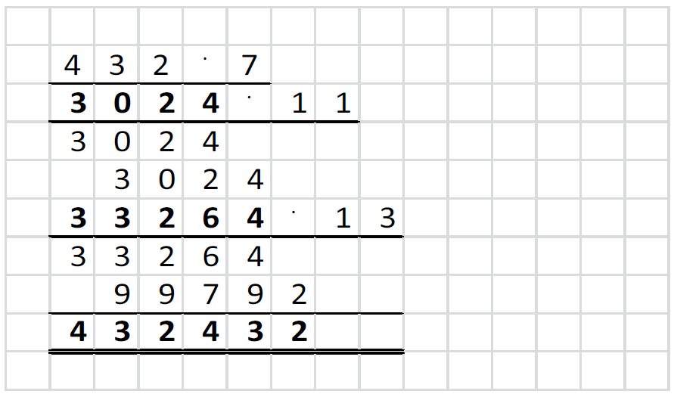
„1001“ und eine Zahl
1

Slide 3
„1001“ und eine Zahl
1

Slide 4
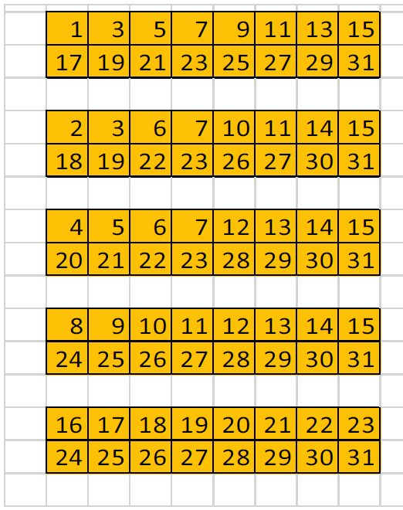
Kartentrick mit Dualzahlen
2

Slide 5
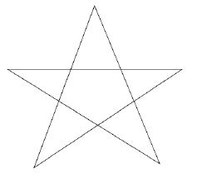
Figuren zeichnen
3

Slide 6
Quadratfiguren
4

Slide 7
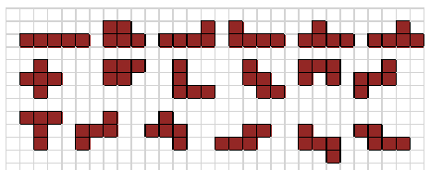
Quadratfiguren
4

Slide 8
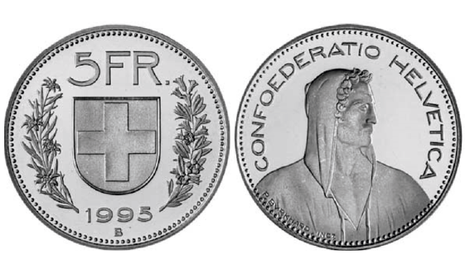
Sparen und Geldverdienen
5

Slide 9
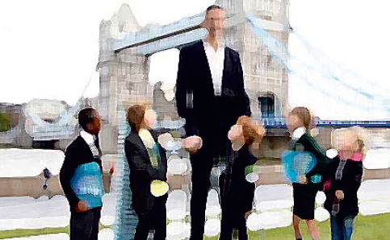
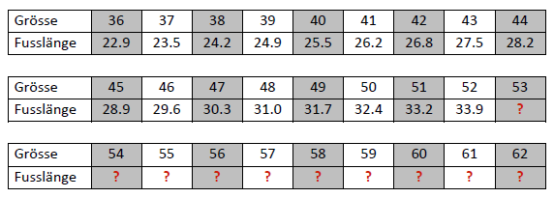
Menschliche Körperweltrekorde
6

Slide 10
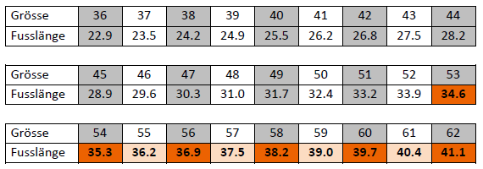
Menschliche Körperweltrekorde
6

Slide 11
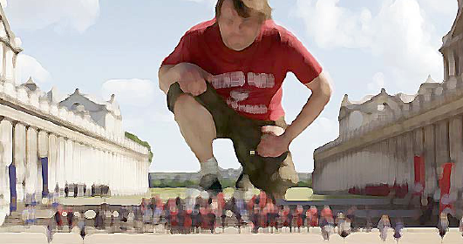
Gullivers Reisen
7

Slide 12
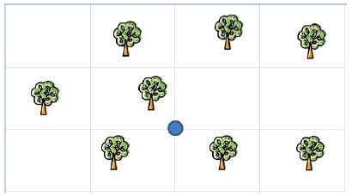
Parzellierung mit 8 Bäumen
8

Slide 13
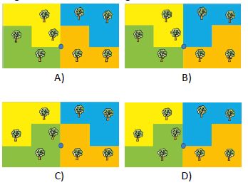
Parzellierung mit 8 Bäumen
8

Slide 14
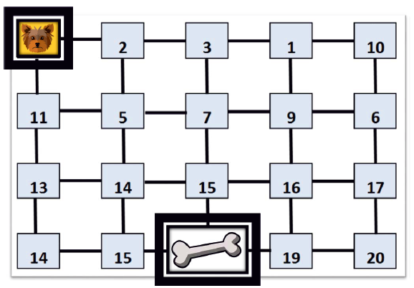
Auf der Suche nach Knochen
9

Slide 15
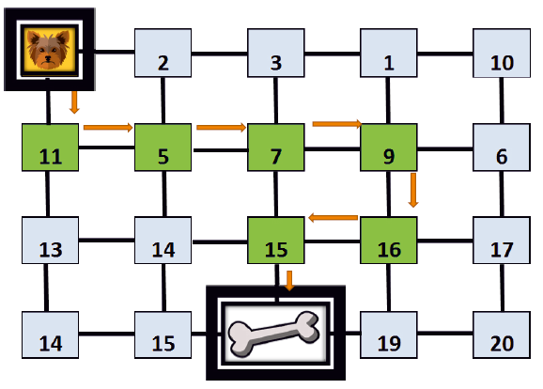
Auf der Suche nach Knochen
9

Slide 16
Nichts zum Anziehen
10

Slide 17
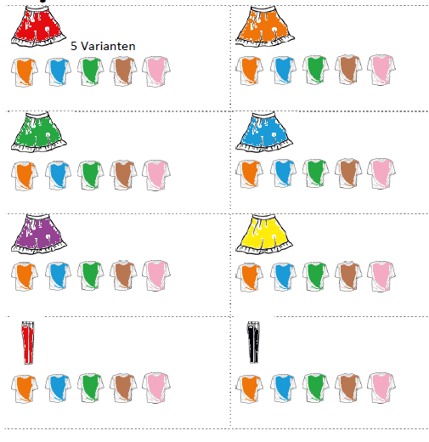
Nichts zum Anziehen
10

Slide 18
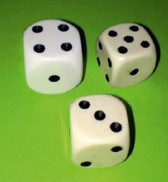
Eskimos, Eislöcher und Fische
11

Slide 19
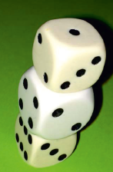
Mit Würfeln zaubern…
12

Slide 20
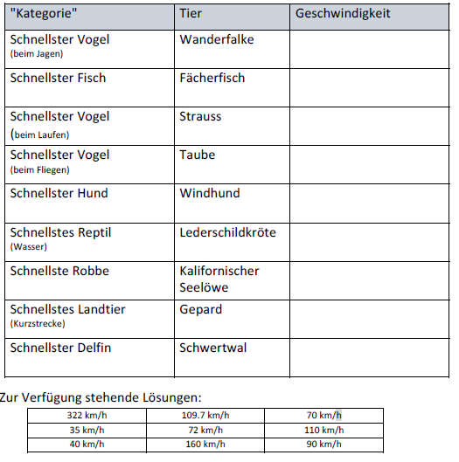
Tierische Weltrekorde
13

Slide 21
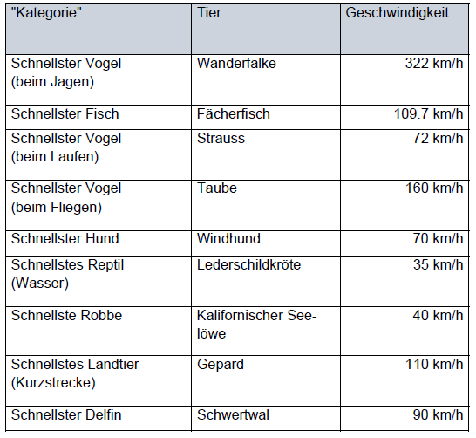
Tierische Weltrekorde
13

Slide 22
Platten legen
14

Slide 23
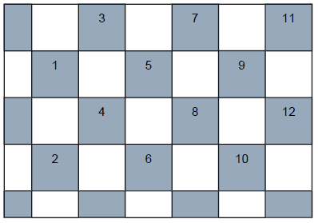
Platten legen
14

Slide 24
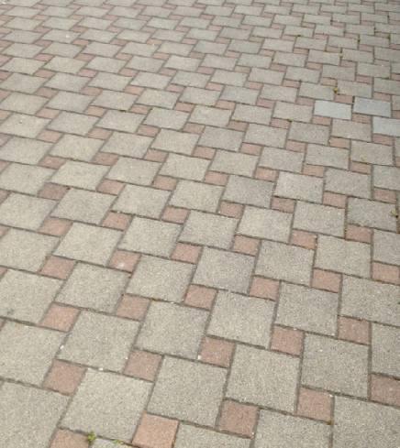
Parkettierung
15

Slide 25
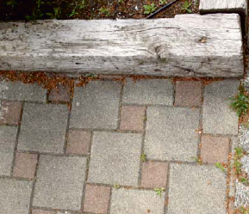
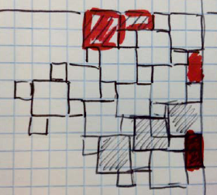
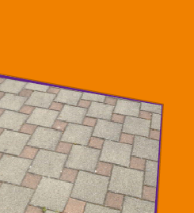
Parkettierung
15

Slide 26
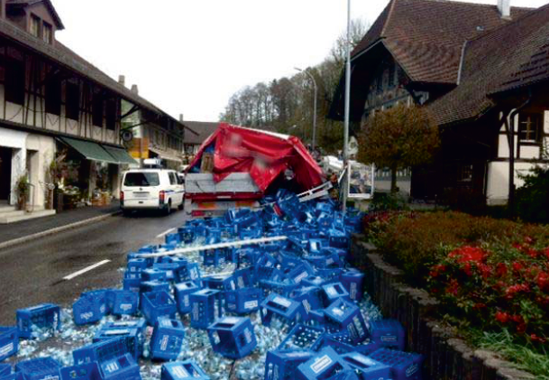
Mineralwasser am Boden
16

Slide 27
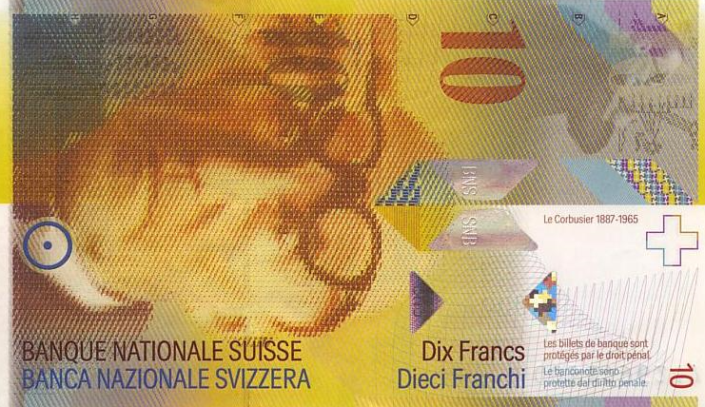
Parkettierung mit 10er Banknote
17

Slide 28
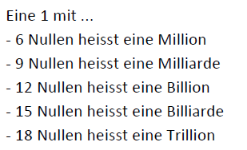
Grosse Zahlwörter
19

Slide 29
Zahlen zusammenstellen
19

Slide 30
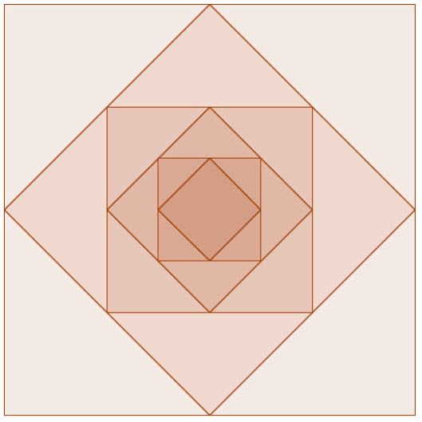
Quadrate zeichnen
21

Slide 31
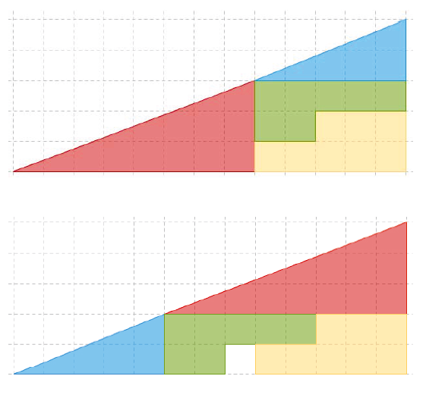
Lückenproblem (1)
21

Slide 32
Lückenproblem (2)
22

Slide 33
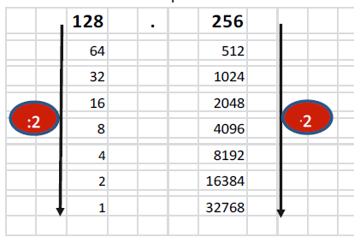
Russische Multiplikation
23

Slide 34
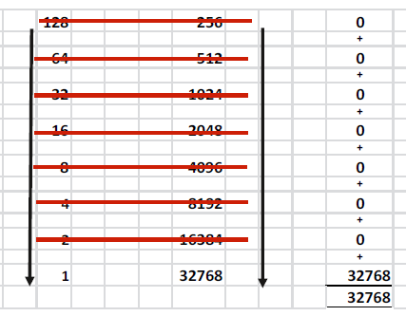
Russische Multiplikation
23

Slide 35
Multiplikation in China
24

Slide 36
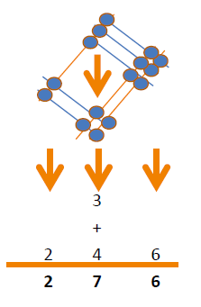
Multiplikation in China
24

Slide 37
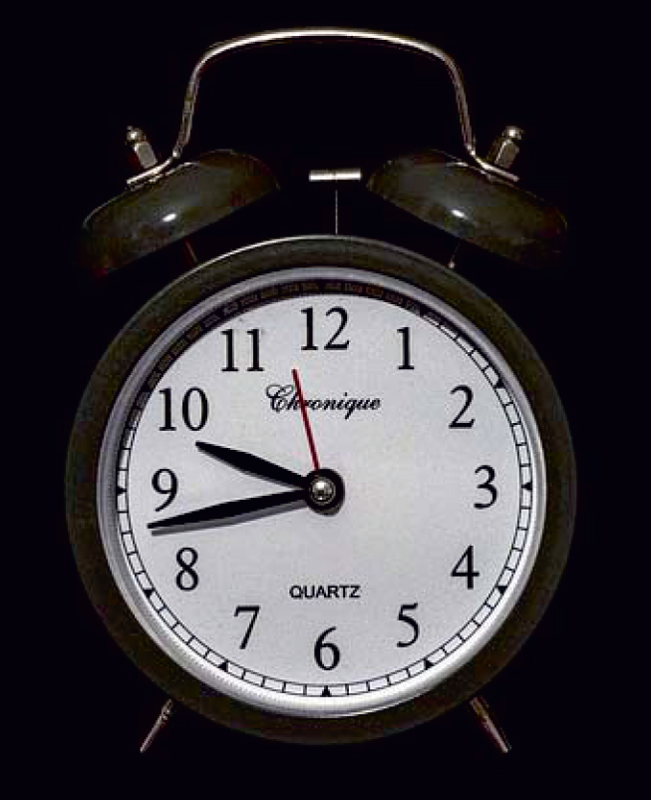
Uhr
25

Slide 38
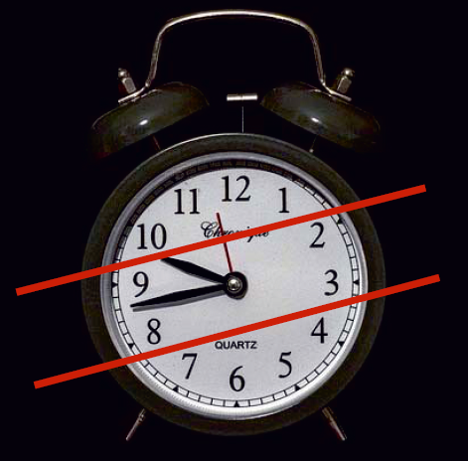
Uhr
25

Slide 39
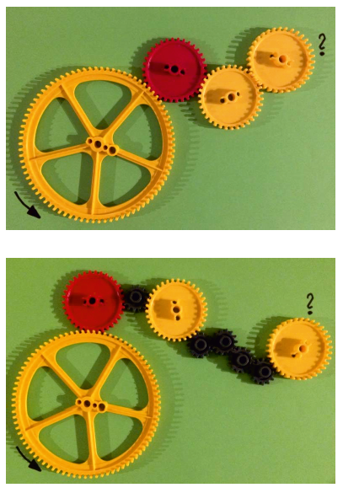
Zahnräder
26

Slide 40
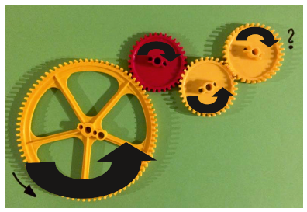
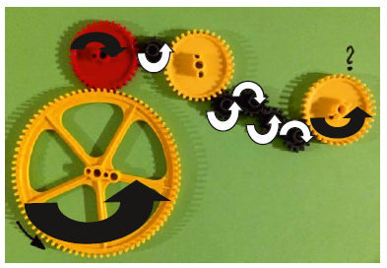
Zahnräder
26

Slide 41
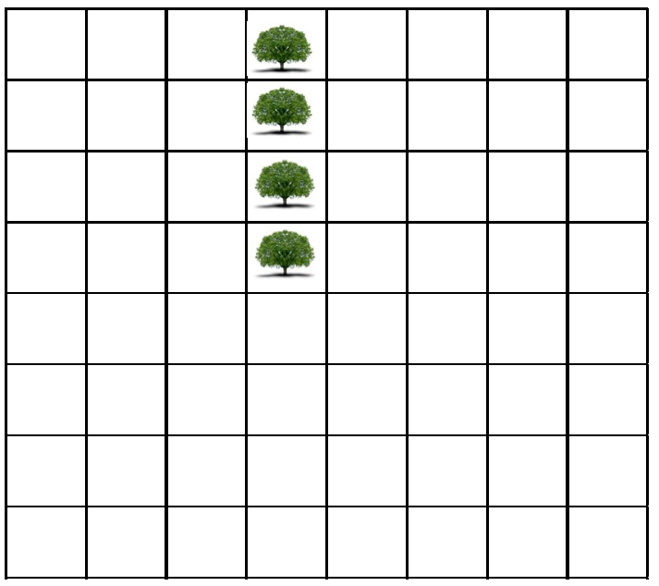
Erbe verteilen
27

Slide 42
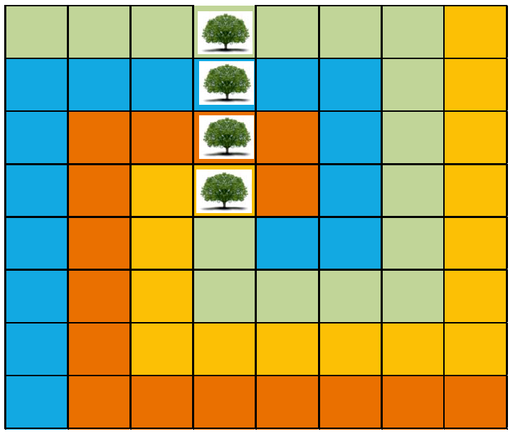
Erbe verteilen
27

Slide 43
Binärer Baum
28

Slide 44
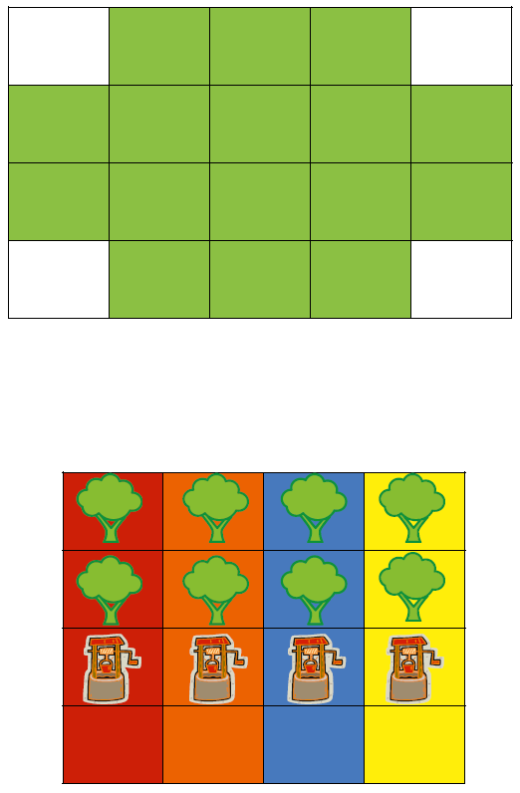
Gleiche Flächen bearbeiten
29

Slide 45
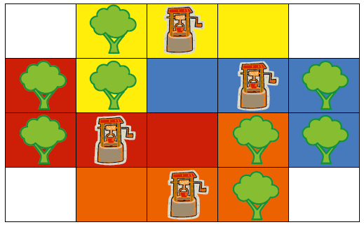
Flächen bearbeiten
29

Slide 46
Mathedetektiv
30

Slide 47
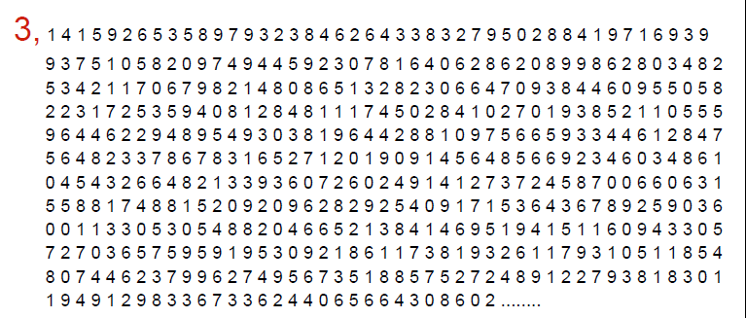
Zahl „Pi“
31

Slide 48
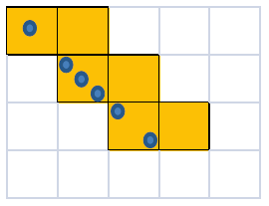
Würfelnetz ergänzen
32

Slide 49
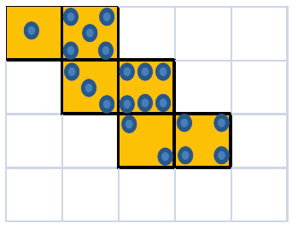
Würfelnetz ergänzen
32

Slide 50
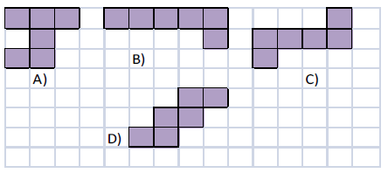
Würfelnetz
33

Slide 51
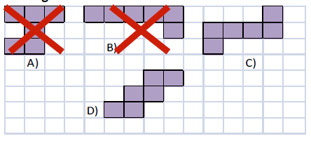
Würfelnetz
33

Slide 52
Durchschnittsgewicht
34

Slide 53
Durchschnittsgewicht
34

Slide 54
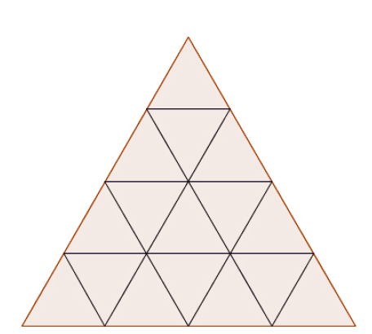
Dreiecke
35

Slide 55
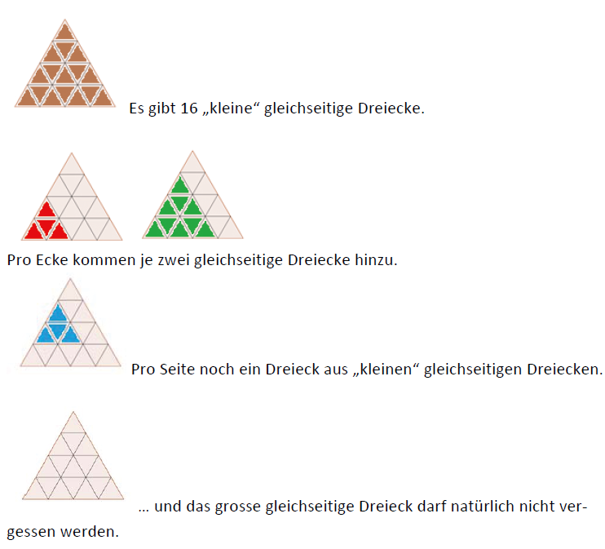
Dreiecke
35

Slide 56
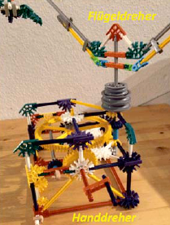
Drehflügelfigur
36

Slide 57
Drehflügelfigur
36
https://www.youtube.com/watch?v=3AScNjo2Kes

Slide 58
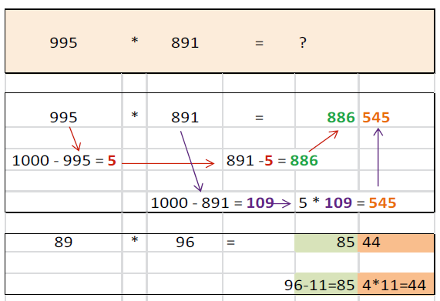
Wie multiplizieren die Inder
37

Slide 59
Wie gut kennst du die Zahlen?
38

Slide 60
Wie gut kennst du die Zahlen?
38

Slide 61
Quadrate in einer Figur
39

Slide 62
Gummiball
40

Slide 63
Gummiball
40

Slide 64
Körpergrösse
41

Slide 65
Körpergrösse
41

Slide 66
Nordkap
42

Slide 67
Schweizer Reise
43

Slide 68
Südtirol
44

Slide 69
Schweizerfahne
45

Slide 70
Flächenbilden
46

Slide 71
Palindrome
47
1 2 3 3 2 1

Slide 72
Kopfgeometrie
48

Slide 73
Schachbrett zerlegt
49

Slide 74
Schachbrett zerlegt
49

Slide 75
Flächen zerlegen
50

Slide 76
Flächen zerlegen
50

Slide 77
Bilder aus Berlin
51

Slide 78
Mit vier «9»
52
Ist es möglich mit 4 Ziffern 9 eine Zahl im Wert von 100 aufzuschreiben?

Slide 79
Postbote
53

Slide 80
Postbote
53

Slide 81
Hunde teilen sich einen Zwinger
54

Slide 82
Hunde teilen sich einen Zwinger
54

Slide 83
Zahlenrätsel
55

Slide 84
Zahlenrätsel
55

Slide 85
Interessante Zahlenkombinationen
56

Slide 86
Interessante Zahlenkombinationen
56

Slide 87
Interessante Zahlenkombinationen
57

Slide 88
Interessante Zahlenkombinationen
57

Slide 89
Interessante Zahlenkombinationen
58

Slide 90
Interessante Zahlenkombinationen
58

Slide 91
Interessante Zahlenkombinationen
59

Slide 92
Rechenrätsel
60
Zeige Möglichkeiten auf, die ein Quadrat in 5 Flächengleiche Teile zerlegen?

Slide 93
Rechenrätsel
60
Zeige Möglichkeiten auf, die ein Quadrat in 5 Flächengleiche Teile zerlegen?

